Slide 1
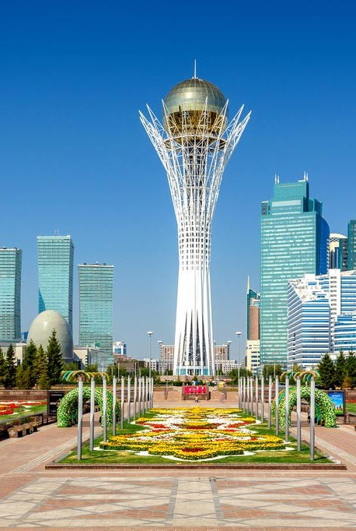
Городская афиша и события
Создавая единое пространство для информации о городских событиях и возможностей взаимодействия с ними, мы стремимся объединить жителей и организаторов мероприятий, сделав поиск интересных активностей более удобным и эффективным.

Slide 2
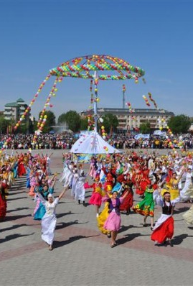
Цель раздела: объединение городских мероприятий
Создание единого информационного пространства для всех городских событий.
Упрощение поиска и открытие новых интересных мероприятий для жителей.
Объединение организаторов и аудитории для более эффективного взаимодействия.

Slide 3

Возможности для пользователей
1
2
Удобный доступ ко всем городским событиям в одном месте.
Интерактивное взаимодействие с мероприятиями через отметки, отзывы и информацию.
Пользователям больше не нужно искать информацию о городских мероприятиях по разным источникам - все можно найти в одном месте.
Пользователи могут активно участвовать в жизни города, делясь впечатлениями и взаимодействуя с другими жителями.

Slide 4

Загрузка афиш
Размещение информации
Привлечение участников
Пользователи могут легко размещать информацию о своих мероприятиях, загружая яркие афиши и описания.
Эта функция позволяет организаторам привлекать больше участников и повышать узнаваемость своих событий.
Гибкое обновление
Модерация контента
Редактирование и обновление афиш доступно в любое время, что дает гибкость в информировании аудитории.
Модераторы проверяют каждое размещение, чтобы обеспечить высокое качество контента.

Slide 5

Отметка интересных событий
Пользователи могут легко отмечать интересные им мероприятия, чтобы быстро находить их в будущем и делиться с друзьями. Эта функция помогает создавать персональную подборку событий, основанную на предпочтениях каждого пользователя.

Slide 6


Оставление отзывов
Посетители могут делиться своими впечатлениями и рекомендациями о прошедших мероприятиях, помогая другим пользователям принять решение об участии.
Отзывы также служат ценной обратной связью для организаторов, которые могут совершенствовать свои события на основе мнений аудитории.

Slide 7

Интеграция с городскими сообществами в соцсетях
Распространение информации
Взаимодействие с пользователями
Мы интегрируем наш календарь событий с популярными городскими сообществами в социальных сетях. Это позволяет широко распространять информацию о мероприятиях и привлекать новую аудиторию.
Пользователи могут легко делиться афишами и событиями со своими друзьями. Обратная связь из соцсетей помогает нам улучшать наш раздел "Городская афиша".

Slide 8

Встраивание городского календаря событий
1
Полная информация о событиях
Мы интегрируем официальный городской календарь мероприятий для предоставления пользователям максимально полной информации о событиях в их районе.
2
Автоматическое обновление
Эта интеграция позволяет автоматически обновлять нашу базу данных и обеспечивать актуальность сведений о городских событиях.

Slide 9

Расширение возможностей нашего сайта
Мы создаем удобное и современное решение для информирования жителей и организаторов о городских событиях.
Наш раздел "Городская афиша" станет ключевым центром взаимодействия между аудиторией и организаторами культурных, образовательных и развлекательных мероприятий.

Slide 10

Выгода для всех
Для организаторов
Повышение узнаваемости событий и привлечение большей аудитории.

